Slide 1
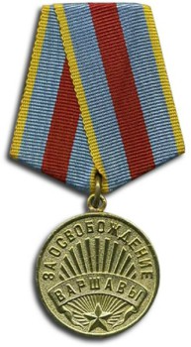
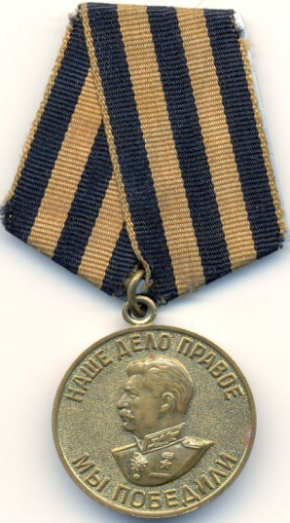
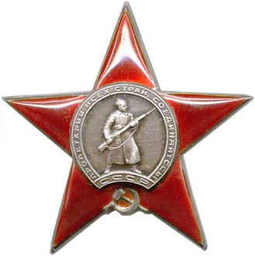
Тема: Дедушкина медаль
МБОУ СОШ №18 г.Костромы
Участник проекта: ученица 7 В класса
МБОУ СОШ №18 г.Костромы
Корнева Мария
Руководитель проекта: учитель русского языка и литературы
Воробьёва Наталья Борисовна
2020 год

Slide 2
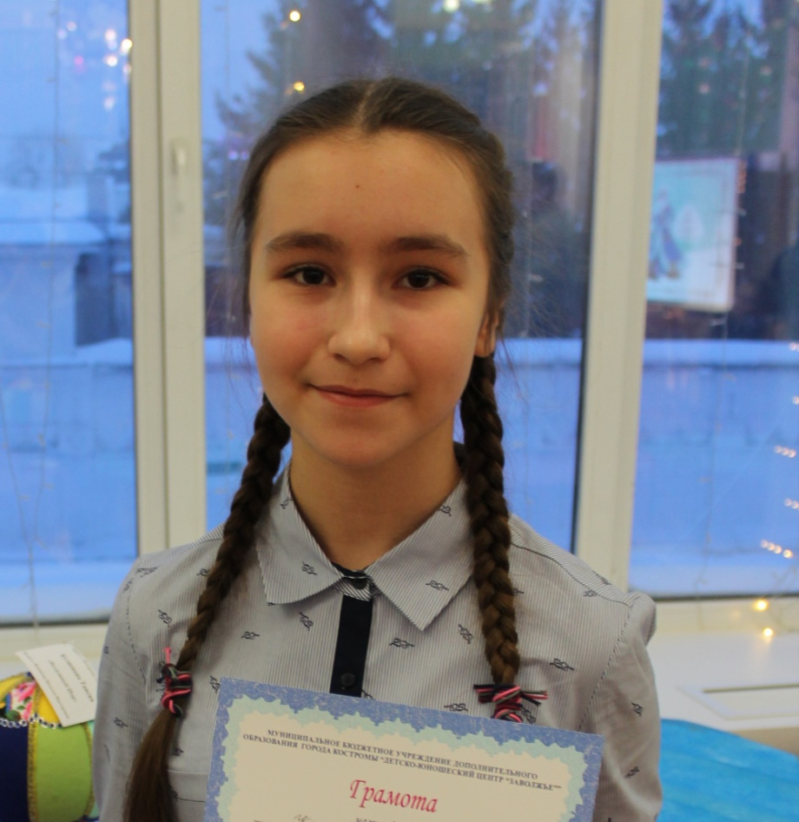
Цель моего проекта :
1.Собрать и сохранить информацию об участии в ВО войне моего прадедушки. Выявить его военную историю.
2.Вести поисковую работу по поиску информации. Способствовать воспитанию социально – активного человека, гражданина и патриота своей Родины.
Задачи:
1. Углубить знания о реальной истории Великой Отечественной войны.
2. Передача нравственных ценностей поколений, создание условий для общения старшего поколения с младшим.

Slide 3
Актуальность темы:
Сегодня, в канун 75- летия Победы, мы чествуем героическое поколение, прошедших самую тяжёлую войну. Откликнувшись на призыв Родины, они встали на защиту, выстояли и победили. Их личное мужество и отвага, проявленные в боях за независимость нашей Родины, вписаны золотыми буквами в славную летопись нашей истории. Мы благодарные потомки героев Великой Отечественной войны всегда будем помнить ратный подвиг тех, кто в годину испытаний отстоял право нашего народа на свободу и независимость. Нет ни одной семьи в нашей необъятной стране, которую бы война обошла стороной.

Slide 4
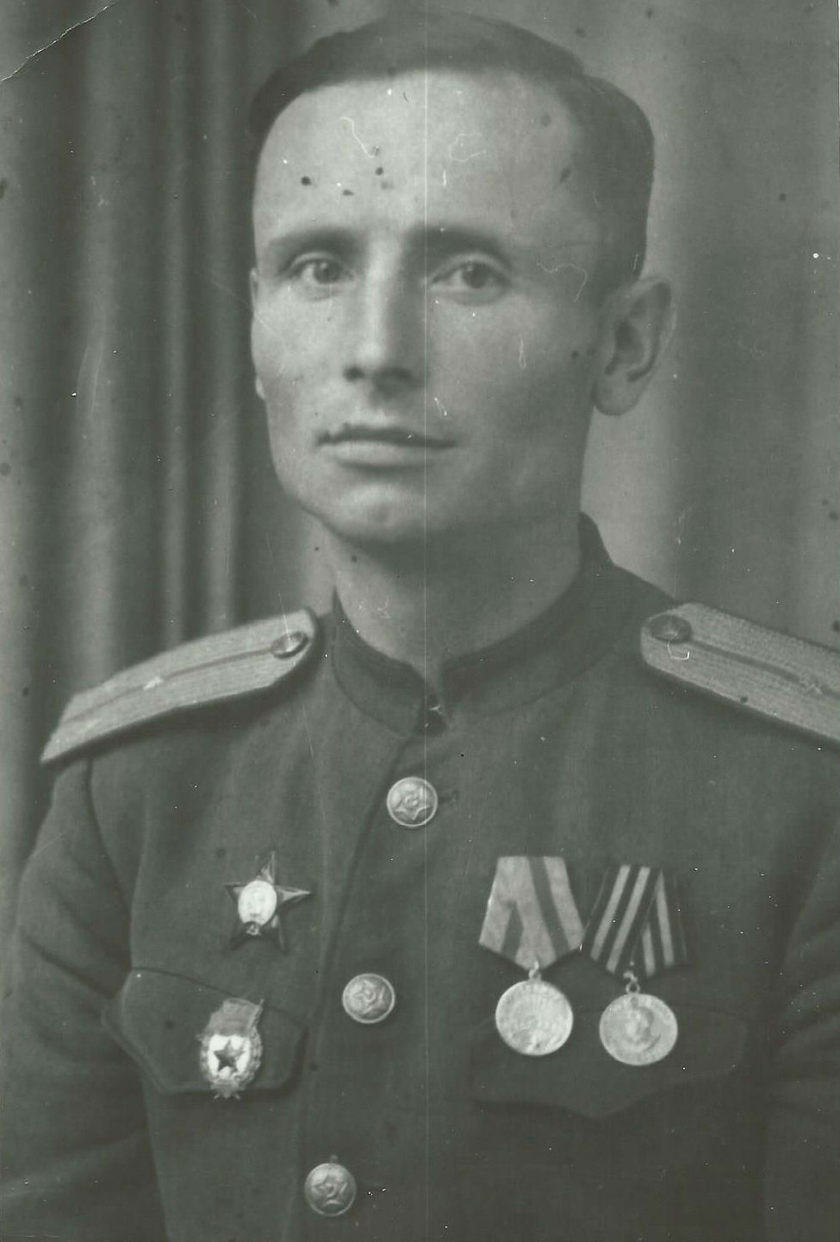
В моей семье прадедушка, Петр Иванович, прошёл Великую Отечественную войну с первого до последнего дня. В настоящее время его уже нет в живых.
И с каждым годом Ветеранов войны становятся меньше и поэтому мы должны знать и заботиться о них, побольше узнавать и собирать материал о подвигах Ветеранов.

Slide 5
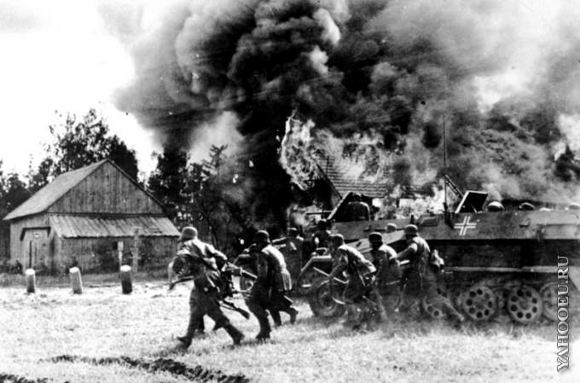
Началась Великая Отечественная война
Началась 22 июня 1941 года Великая Отечественная война, которая длилась 1418 дней и ночей.

Slide 6
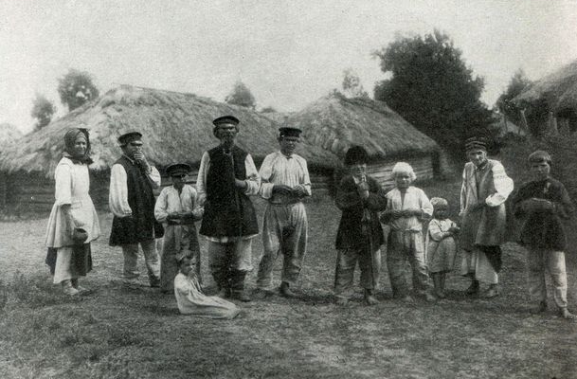
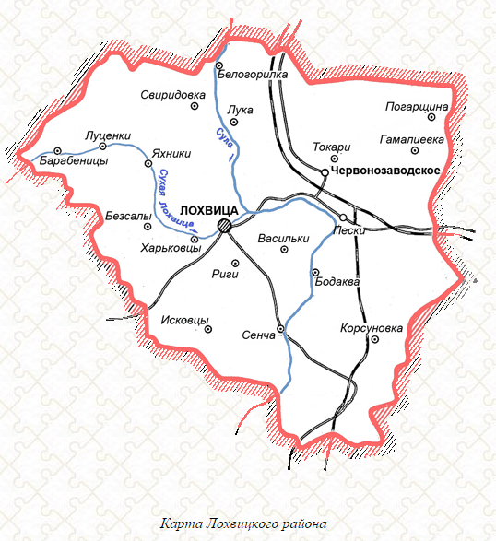
1941 год
Мой прадедушка Качанов Петр Иванович родился в 1913 году в селе Белогорилка, Лохвицкого района, Полтавской области. В Красную армию был призван в июле 1941 в возрасте 30 лет.

Slide 7
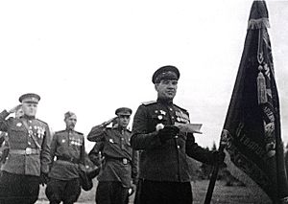
Знак ГВАРДИЯ
Командующий армией В. И. Чуйков принимает гвардейское знамя армии. Март 1943 г.
Мой прадедушка в 1943 году был награжден значком «Гвардейца».Он относился к 8-ой гвардейской армии, которая была создана 5 мая 1943 года. При переформировании и доукомплектовании армия дислоцировалась в районе городов Купянск Харьковской области и Сватово Луганской области Украины.

Slide 8
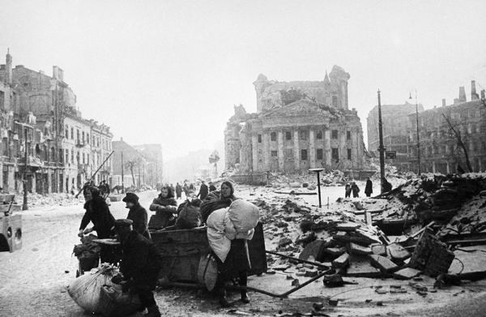
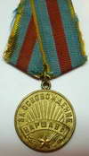
Медаль "За освобождение Варшавы"
Мой прадедушка Петр Иванович в составе 8-ой гвардейской армии участвовал в освобождении Варшавы 14-17 января 1945 г.За это он был награжден медалью «За освобождение Варшавы».

Slide 9
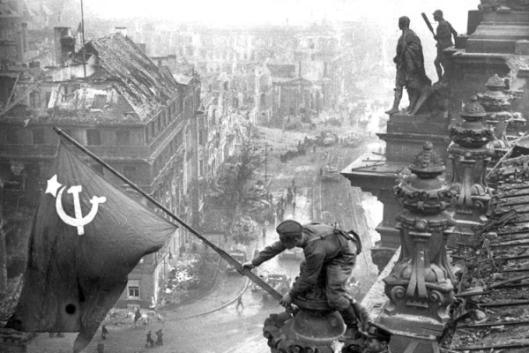
Медаль "За победу над Германией в Великой Отечественной Войне 1941-1945 гг."
Мой прадедушка встретил победу в Берлине. Войну закончил в звании старшего лейтенанта. Был награжден медалью «За победу над Германией в Великой Отечественной Войне 1941-1945 гг»

Slide 10
Орден Красной Звезды
За проявленную воинскую доблесть и героизм был награжден Орденом Красной Звезды.

Slide 11
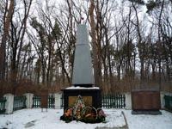
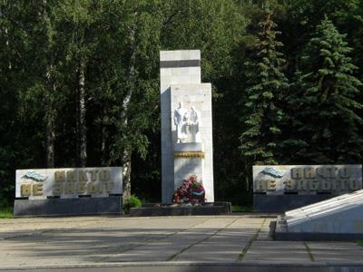
Никто не забыт, ничто не забыто!
Обелиск «Вечная слава борцам, погибшим в борьбе с немецко-фашистскими оккупантами» г.Лохвица, Украина
Памятник Вечно живым г.Лохвица, Украина
Мемориал «Вечный огонь». г.Кострома

Slide 12
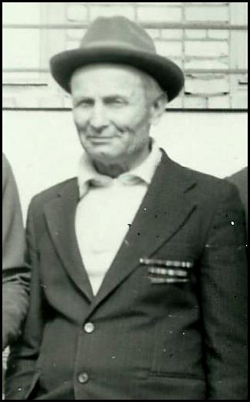
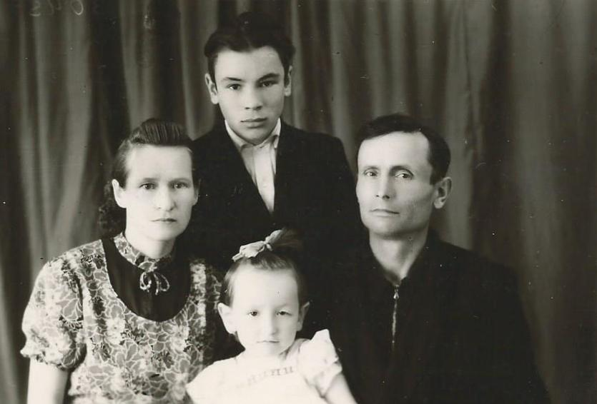
Вернувшись с войны, мой прадедушка прожил долгую и счастливую жизнь: женился, вырастил троих детей, дождался внуков.
Я считаю, нам многому нужно поучится у поколения наших «дедов и прадедов»: стойкости, мужеству, воле к Победе.
Я горжусь своим прадедушкой!!!!

Slide 13
Интернет ресурсы
ФОТО:
5 слайд:
https://infourok.ru/
present5.com
6 слайд:
https://our-travels.info/
7 слайд:
https://infourok.ru/
8 слайд:
https://paylas.io/
11 слайд:
http://plazdarm.ru/
МУЗЫКА:
Ансамбль им. А.В.Александрова
«Священная война» (минус)
https://x-minus.me

